Slide 1
ODRAZ SVĚTLA.
ZÁKON ODRAZU SVĚTLA
aneb
O základních principech zrcadel
PaedDr. Jozef Beňuška
jbenuska@nextra.sk

Slide 2
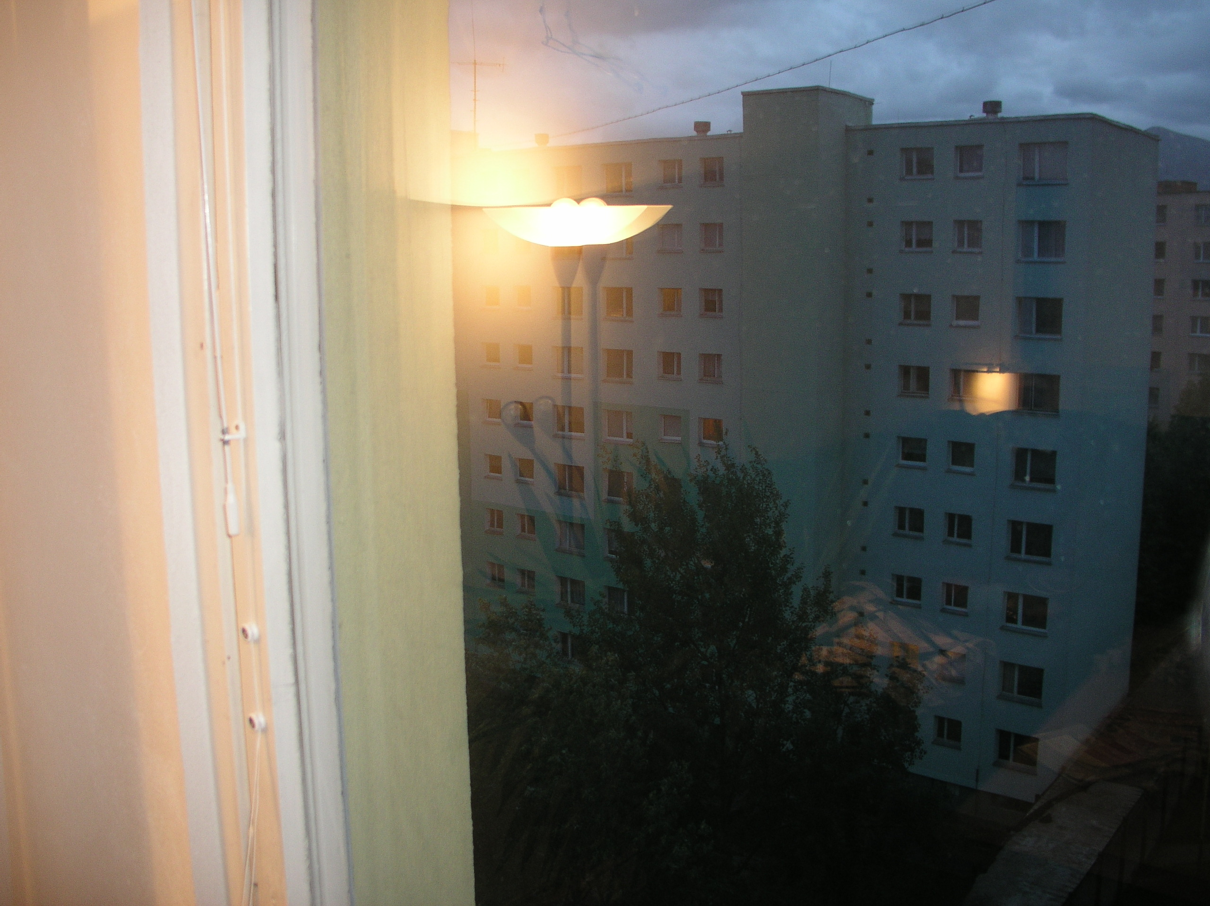
Co pozorujete, podíváte-li se přes okno proti tmavšímu
pozadí?
Vidíte nejen předměty za oknem, ale také před sklem -
- lampu v místnosti.

Slide 3
Dopadá-li světlo na skleněnou tabuli, dopadá
na rozhraní dvou optických prostředí.
vzduch
sklo
Od povrchu tělesa se část světla odráží.
Část světla se v tělese pohlcuje.
Část světla tělesem prochází.

Slide 4
Základní pojmy
Kruhová deska má na obvodu úhloměrnou stupnici.
Rovinné zrcadlo je ve středu kruhu, kolmo k jeho rovině.

Slide 5

Základní pojmy
Kolmice dopadu - je kolmice sestrojená v bodě dopadu
paprsku k rovině zrcadla.

Slide 6

Základní pojmy
rovina dopadu
Rovina dopadu - je rovina, v níž leží dopadající paprsek
a kolmice dopadu.

Slide 7

Základní pojmy
Úhel dopadu - je úhel mezi dopadajícím paprskem
a kolmicí dopadu.

Slide 8


Základní pojmy
Úhel odrazu - je úhel mezi odraženým paprskem
a kolmicí dopadu.

Slide 9
Základní pojmy
Změnou úhlu dopadu se mění také úhel odrazu.

Slide 10
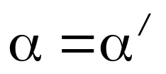
Zákon odrazu světla
Velikost úhlu odrazu α/ se rovná velikosti úhlu dopadu α.
Odražený paprsek zůstává v rovině dopadu.

Slide 11
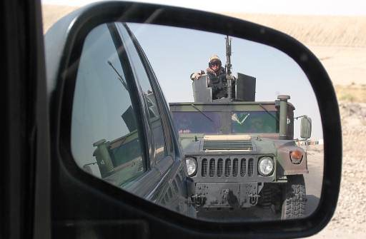
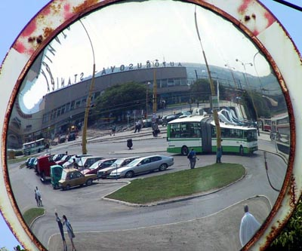
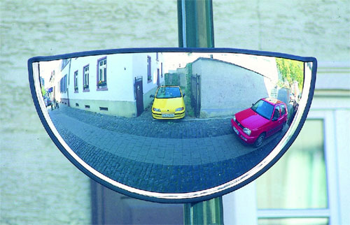
Nejlépe odráží světlo vybroušené a vyleštěné kovové
plochy - kovová zrcadla.

Slide 12
Nejlépe odráží světlo vybroušené a vyleštěné kovové
plochy - kovová zrcadla.
Rovinná zrcadla - svazek rovnoběžných paprsků po odrazu
tvoří opět rovnoběžný svazek.

Slide 13
Rozptyl světla nastává, je-li povrch do jisté míry
pokryt nerovnostmi (hrbolky, důlky).
rozptyl světla
Rozptýlené světlo nám umožňuje vidět také předměty,
které nejsou přímo osvětleny.

Slide 14
Překreslete si obrázek do sešitu.
Narýsujte odražené paprsky.

